Slide 3

基础课23 三角函数的图象与性质
基础知识·诊断
考点聚焦·突破

Slide 4
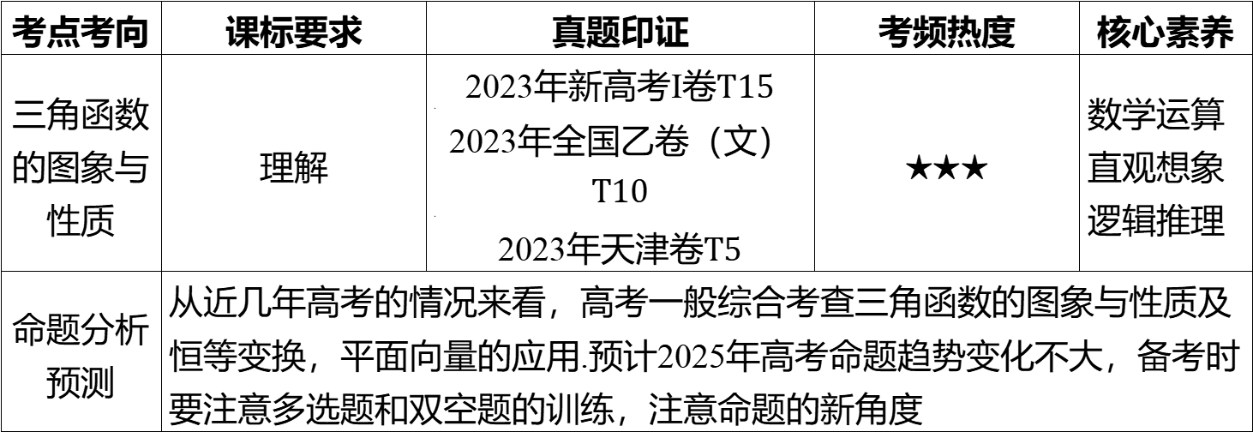
考点考向 | 课标要求 | 真题印证 | 考频热度 | 核心素养
三角函数 的图象与 性质 | 理解 | 2023年新高考Ⅰ卷$T15$ #b# 2023年全国乙卷（文） $T10$ #b# 2023年天津卷$T5$ | ★★★ | 数学运算 直观想象 逻辑推理
命题分析 预测 | 从近几年高考的情况来看，高考一般综合考查三角函数的图象与性质及 恒等变换，平面向量的应用.预计2025年高考命题趋势变化不大，备考时 要注意多选题和双空题的训练，注意命题的新角度

Slide 5
基础知识·诊断

Slide 6

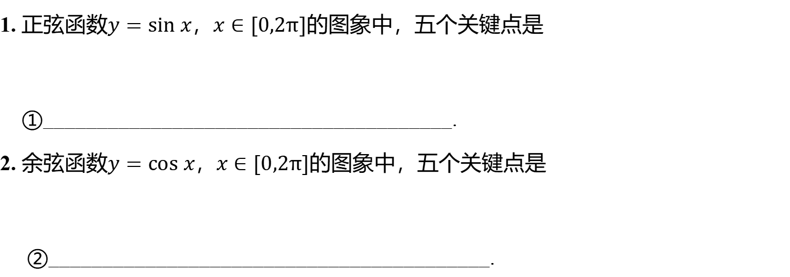
一、用五点法作正弦函数和余弦函数的简图
1. 正弦函数$y=sin x$，$x∈[0,2π]$ 的图象中，五个关键点是
①_ _____________________________________.
2. 余弦函数$y=cos x$，$x∈[0,2π]$ 的图象中，五个关键点是
②_ ________________________________________.
$\left(0,0\right)$，$\left(\frac{π}{2},1\right)$，$\left(π,0\right)$，$\left(\frac{3π}{2},−1\right)$，$\left(2π,0\right)$
$\left(0,1\right)$，$\left(\frac{π}{2},0\right)$，$\left(π,−1\right)$，$\left(\frac{3π}{2},0\right)$，$\left(2π,1\right)$

Slide 7
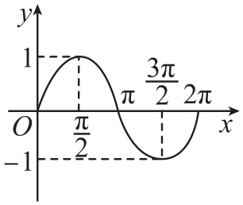
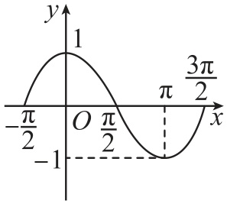
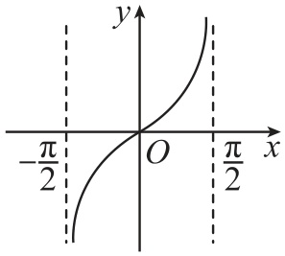

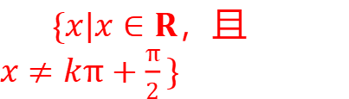
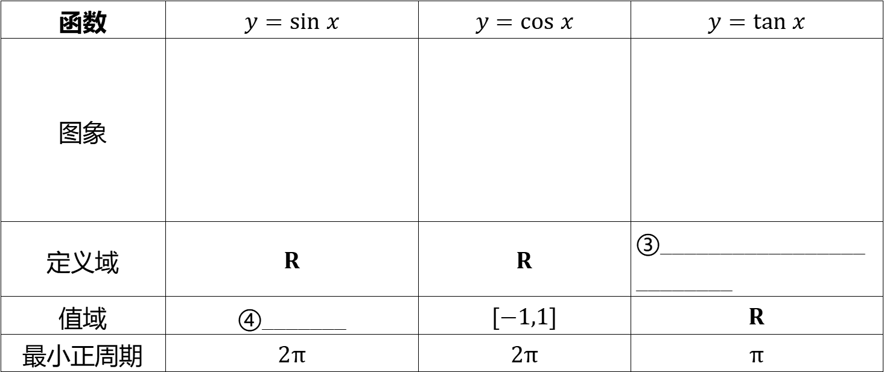
二、正弦、余弦、正切函数的图象与性质（表中$k∈Z$ ）
函数 | $y=sin x$ | $y=cos x$ | $y=tan x$
图象
定义域 | $R$ | $R$ | ③_________________ ________
值域 | ④_______ | $[−1,1]$ | $R$
最小正周期 | $2π$ | $2π$ | $π$
$\{x|x∈R$，且
$x≠kπ+\frac{π}{2}\}$
$[−1,1]$

Slide 8




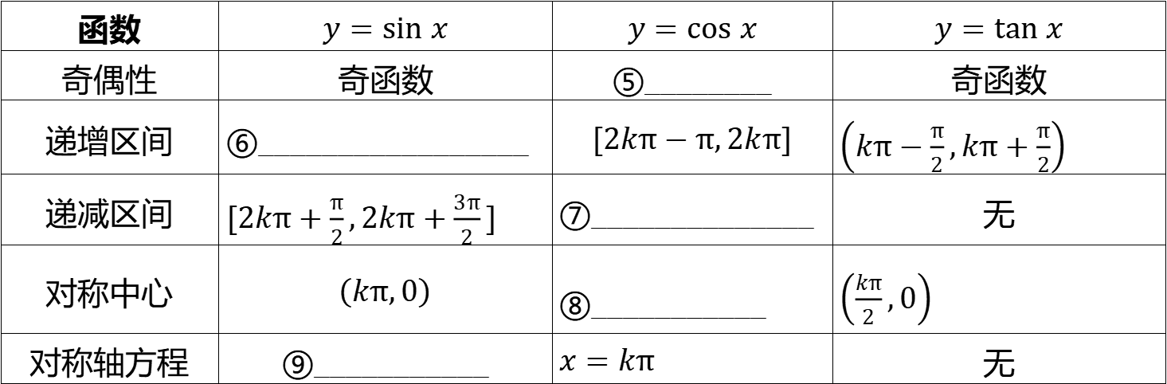
续表
函数 | $y=sin x$ | $y=cos x$ | $y=tan x$
奇偶性 | 奇函数 | ⑤________ | 奇函数
递增区间 | ⑥_________________ | $[2kπ−π,2kπ]$ | $\left(kπ−\frac{π}{2},kπ+\frac{π}{2}\right)$
递减区间 | $[2kπ+\frac{π}{2},2kπ+\frac{3π}{2}]$ | ⑦______________ | 无
对称中心 | $\left(kπ,0\right)$ | ⑧_ __________ | $\left(\frac{kπ}{2},0\right)$
对称轴方程 | ⑨___________ | $x=kπ$ | 无
偶函数
$[2kπ−\frac{π}{2},2kπ+\frac{π}{2}]$
$[2kπ,2kπ+π]$
$\left(kπ+\frac{π}{2},0\right)$
$x=kπ+\frac{π}{2}$

Slide 9

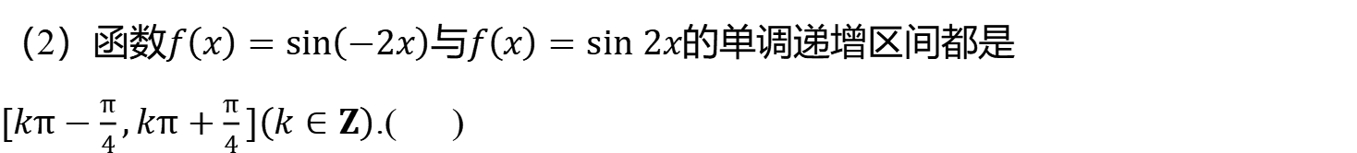
题组1 走出误区
1.判一判.（对的打“√”，错的打“×”）
（1）$y=tan x$ 在整个定义域上是增函数.( )
×
（2）函数$f\left(x\right)=sin\left(−2x\right)$与$f\left(x\right)=sin 2x$ 的单调递增区间都是
$[kπ−\frac{π}{4},kπ+\frac{π}{4}]\left(k∈Z\right)$ .( )
×
（3）函数$y=\left|tan x\right|$与$y=tan x$的周期都是$π$ .( )
√
（4）若非零实数$T$是函数$f\left(x\right)$的周期，则$kT(k$也是非零整数$)$也是函数$f\left(x\right)$ 的周期.
( )
√

Slide 10
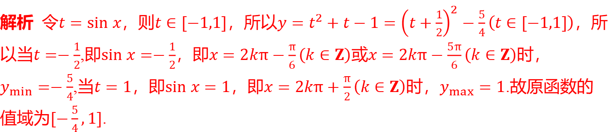

$[−\frac{5}{4},1]$
2.（易错题）函数$y=\sin^{2}x+sin x−1$ 的值域为________.
【易错点】容易忽视正弦函数的有界性以及换元后新元的取值范围.
解析 令$t=sin x$，则$t∈[−1,1]$，所以$y=t^{2}+t−1={\left(t+\frac{1}{2}\right)}^{2}−\frac{5}{4}\left(t∈[−1,1]\right)$ ，所
以当$t=−\frac{1}{2}$,即$sin x=−\frac{1}{2}$，即$x=2kπ−\frac{π}{6}\left(k∈Z\right)$或$x=2kπ−\frac{5π}{6}\left(k∈Z\right)$ 时，
$y_{min}=−\frac{5}{4}$,当$t=1$，即$sin x=1$，即$x=2kπ+\frac{π}{2}\left(k∈Z\right)$时，$y_{max}=1$ .故原函数的
值域为$[−\frac{5}{4},1]$ .

Slide 11
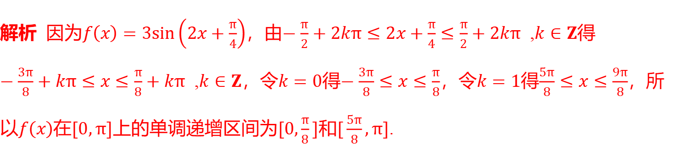

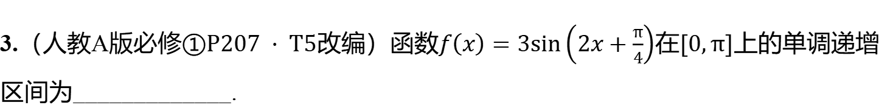
题组2 走进教材
3.（人教A版必修$①P207 ⋅ T5$改编）函数$f\left(x\right)=3sin\left(2x+\frac{π}{4}\right)$在$[0,π]$ 上的单调递增
区间为_____________.
$[0,\frac{π}{8}]$和$[\frac{5π}{8},π]$
解析 因为$f\left(x\right)=3sin\left(2x+\frac{π}{4}\right)$，由$−\frac{π}{2}+2kπ≤2x+\frac{π}{4}≤\frac{π}{2}+2kπ$ ,$k∈Z$ 得
$−\frac{3π}{8}+kπ≤x≤\frac{π}{8}+kπ$ ,$k∈Z$，令$k=0$得$−\frac{3π}{8}≤x≤\frac{π}{8}$，令$k=1$得$\frac{5π}{8}≤x≤\frac{9π}{8}$ ，所
以$f\left(x\right)$在$[0,π]$上的单调递增区间为$[0,\frac{π}{8}]$和$[\frac{5π}{8},π]$ .

Slide 12
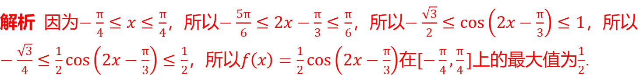

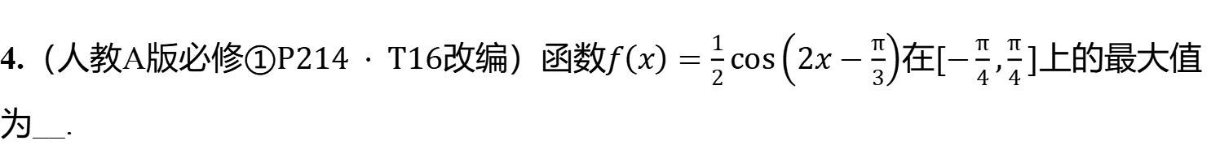
4.（人教A版必修$①P214 ⋅ T16$改编）函数$f\left(x\right)=\frac{1}{2}cos\left(2x−\frac{π}{3}\right)$在$[−\frac{π}{4},\frac{π}{4}]$ 上的最大值
为__.
$\frac{1}{2}$
解析 因为$−\frac{π}{4}≤x≤\frac{π}{4}$，所以$−\frac{5π}{6}≤2x−\frac{π}{3}≤\frac{π}{6}$，所以$−\frac{\sqrt{3}}{2}≤cos\left(2x−\frac{π}{3}\right)≤1$ ，所以
$−\frac{\sqrt{3}}{4}≤\frac{1}{2}cos\left(2x−\frac{π}{3}\right)≤\frac{1}{2}$，所以$f\left(x\right)=\frac{1}{2}cos\left(2x−\frac{π}{3}\right)$在$[−\frac{π}{4},\frac{π}{4}]$上的最大值为$\frac{1}{2}$ .

Slide 13
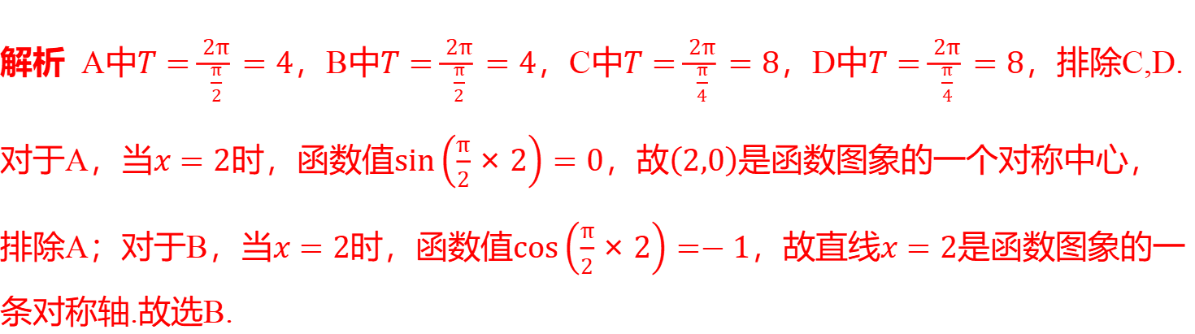
题组3 走向高考
5.（2023 · 天津卷）已知函数$f\left(x\right)$图象的一条对称轴为直线$x=2$ ，一个周期为4，则
$f\left(x\right)$ 的解析式可能为( ) .
B
A.$sin \frac{π}{2}x$ B.$cos \frac{π}{2}x$ C.$sin \frac{π}{4}x$ D.$cos\frac{π}{4}x$
解析 A中$T=\frac{2π}{\frac{π}{2}}=4$，B中$T=\frac{2π}{\frac{π}{2}}=4$，C中$T=\frac{2π}{\frac{π}{4}}=8$，D中$T=\frac{2π}{\frac{π}{4}}=8$ ，排除C,D.
对于A，当$x=2$时，函数值$sin\left(\frac{π}{2}×2\right)=0$，故$\left(2,0\right)$ 是函数图象的一个对称中心，
排除A；对于B，当$x=2$时，函数值$cos\left(\frac{π}{2}×2\right)=−1$，故直线$x=2$ 是函数图象的一
条对称轴.故选B.

Slide 14
考点聚焦·突破

Slide 15
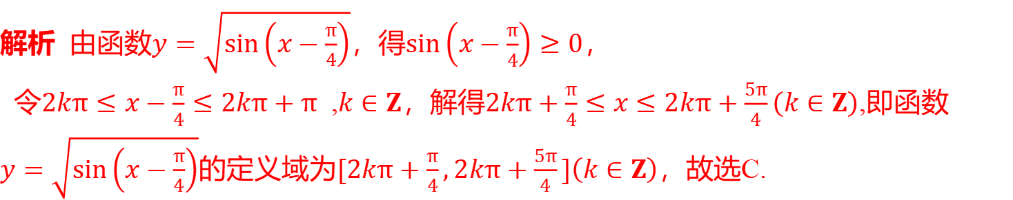
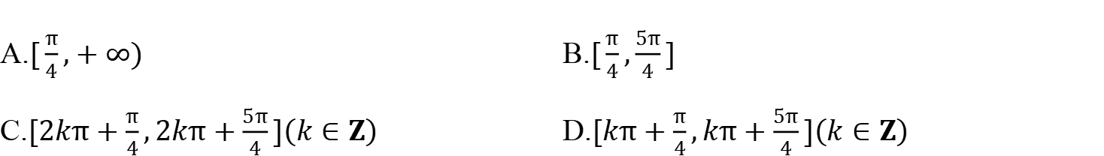
考点一 三角函数的定义域和值域［自主练透］
1. 函数$y=\sqrt{sin\left(x−\frac{π}{4}\right)}$ 的定义域为( ) .
C
A.$[\frac{π}{4},+∞)$ B.$[\frac{π}{4},\frac{5π}{4}]$
C.$[2kπ+\frac{π}{4},2kπ+\frac{5π}{4}]\left(k∈Z\right)$ D.$[kπ+\frac{π}{4},kπ+\frac{5π}{4}]\left(k∈Z\right)$
解析 由函数$y=\sqrt{sin\left(x−\frac{π}{4}\right)}$，得$sin\left(x−\frac{π}{4}\right)≥0$ ，
令$2kπ≤x−\frac{π}{4}≤2kπ+π$ ,$k∈Z$，解得$2kπ+\frac{π}{4}≤x≤2kπ+\frac{5π}{4}\left(k∈Z\right)$ ,即函数
$y=\sqrt{sin\left(x−\frac{π}{4}\right)}$的定义域为$[2kπ+\frac{π}{4},2kπ+\frac{5π}{4}]\left(k∈Z\right)$ ，故选C.

Slide 16
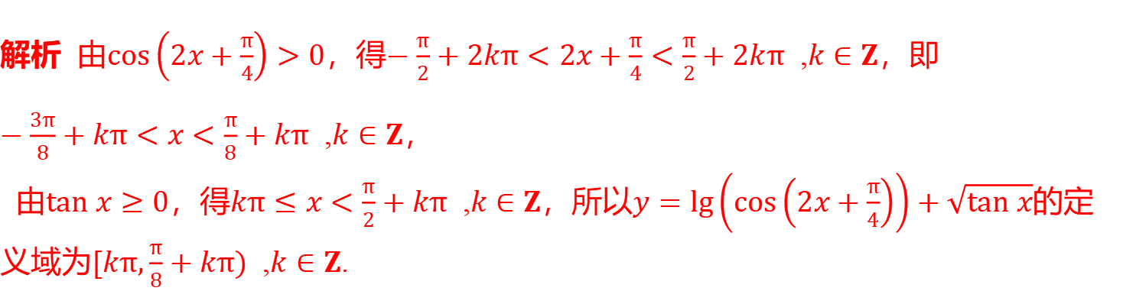

2. 函数$y=lg\left(cos\left(2x+\frac{π}{4}\right)\right)+\sqrt{tan x}$ 的定义域为__________________.
$[kπ,\frac{π}{8}+kπ)$ ,$k∈Z$
解析 由$cos\left(2x+\frac{π}{4}\right)>0$，得$−\frac{π}{2}+2kπ<2x+\frac{π}{4}<\frac{π}{2}+2kπ$ ,$k∈Z$ ，即
$−\frac{3π}{8}+kπ<x<\frac{π}{8}+kπ$ ,$k∈Z$ ，
由$tan x≥0$，得$kπ≤x<\frac{π}{2}+kπ$ ,$k∈Z$，所以$y=lg\left(cos\left(2x+\frac{π}{4}\right)\right)+\sqrt{tan x}$ 的定
义域为$[kπ,\frac{π}{8}+kπ)$ ,$k∈Z$ .

Slide 17
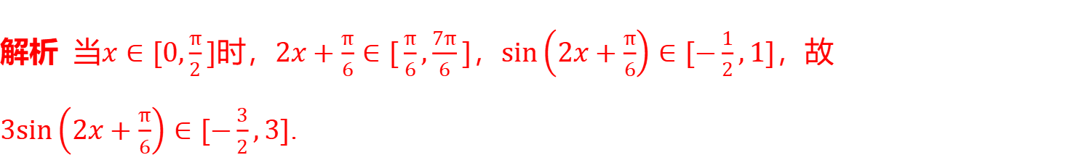

3. 函数$f\left(x\right)=3sin\left(2x+\frac{π}{6}\right)$在区间$[0$,$\frac{π}{2}]$ 上的值域为________.
$[−\frac{3}{2},3]$
解析 当$x∈[0,\frac{π}{2}]$时，$2x+\frac{π}{6}∈[\frac{π}{6},\frac{7π}{6}]$，$sin\left(2x+\frac{π}{6}\right)∈[−\frac{1}{2},1]$ ，故
$3sin\left(2x+\frac{π}{6}\right)∈[−\frac{3}{2},3]$ .

Slide 18
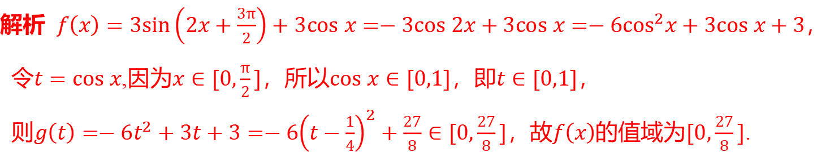

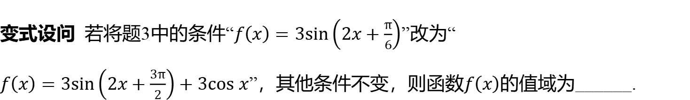
变式设问 若将题3中的条件“$f\left(x\right)=3sin\left(2x+\frac{π}{6}\right)$ ”改为“
$f\left(x\right)=3sin\left(2x+\frac{3π}{2}\right)+3cos x$”，其他条件不变，则函数$f\left(x\right)$ 的值域为______.
$[0,\frac{27}{8}]$
解析 $f\left(x\right)=3sin\left(2x+\frac{3π}{2}\right)+3cos x=−3cos 2x+3cos x=−6\cos^{2}x+3cos x+3$ ，
令$t=cos x$,因为$x∈[0,\frac{π}{2}]$，所以$cos x∈[0,1]$，即$t∈[0,1]$ ，
则$g\left(t\right)=−6t^{2}+3t+3=−6{\left(t−\frac{1}{4}\right)}^{2}+\frac{27}{8}∈[0,\frac{27}{8}]$，故$f\left(x\right)$的值域为$[0,\frac{27}{8}]$ .

Slide 19

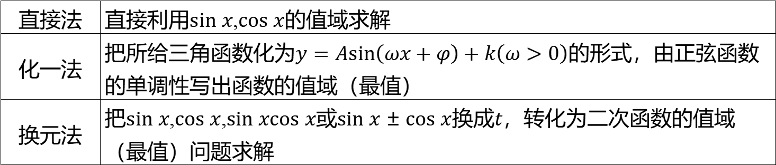
1. 求三角函数的定义域通常需要解三角不等式（组），解三角不等式（组）常借助
三角函数的图象.
2. 三角函数值域（最值）的三种求法
直接法 | 直接利用$sin x$,$cos x$ 的值域求解
化一法 | 把所给三角函数化为$y=Asin\left(ωx+φ\right)+k\left(ω>0\right)$ 的形式，由正弦函数 的单调性写出函数的值域（最值）
换元法 | 把$sin x$,$cos x$,$sin xcos x$或$sin x±cos x$换成$t$ ，转化为二次函数的值域 （最值）问题求解

Slide 20

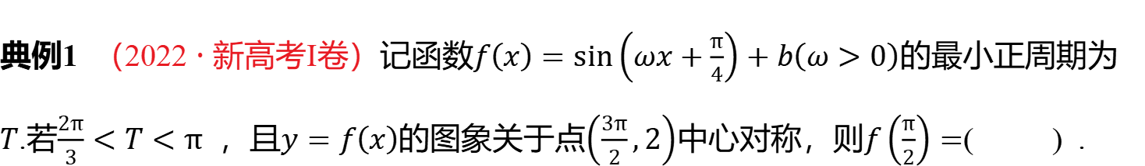
考点二 三角函数的周期性、奇偶性、对称性［多维探究］
&1& 三角函数的周期性
典例1 （2022 · 新高考Ⅰ卷）记函数$f\left(x\right)=sin\left(ωx+\frac{π}{4}\right)+b\left(ω>0\right)$ 的最小正周期为
$T$.若$\frac{2π}{3}<T<π$ ，且$y=f\left(x\right)$的图象关于点$\left(\frac{3π}{2},2\right)$中心对称，则$f\left(\frac{π}{2}\right)=$ ( ) .
A
A.1 B.$\frac{3}{2}$ C.$\frac{5}{2}$ D.3

Slide 21
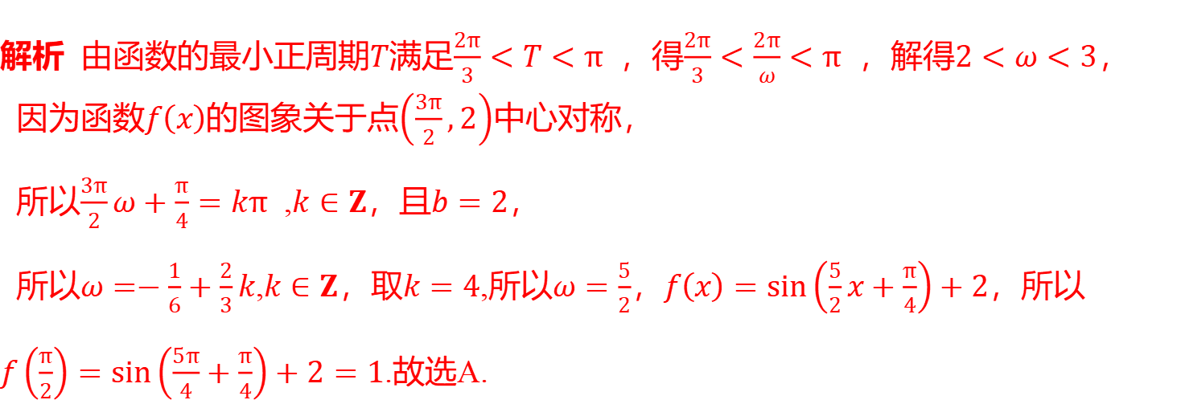
解析 由函数的最小正周期$T$满足$\frac{2π}{3}<T<π$ ，得$\frac{2π}{3}<\frac{2π}{ω}<π$ ，解得$2<ω<3$ ，
因为函数$f\left(x\right)$的图象关于点$\left(\frac{3π}{2},2\right)$ 中心对称，
所以$\frac{3π}{2}ω+\frac{π}{4}=kπ$ ,$k∈Z$，且$b=2$ ，
所以$ω=−\frac{1}{6}+\frac{2}{3}k$,$k∈Z$，取$k=4$,所以$ω=\frac{5}{2}$，$f\left(x\right)=sin\left(\frac{5}{2}x+\frac{π}{4}\right)+2$ ，所以
$f\left(\frac{π}{2}\right)=sin\left(\frac{5π}{4}+\frac{π}{4}\right)+2=1$ .故选A.

Slide 22
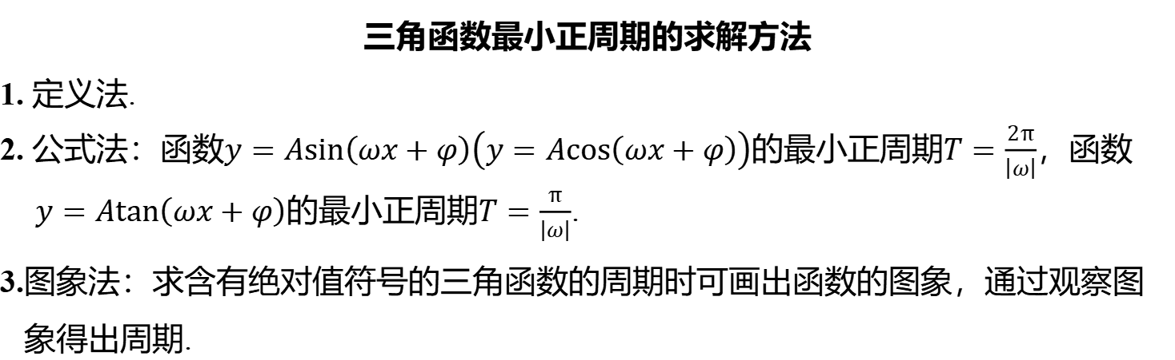
三角函数最小正周期的求解方法
1. 定义法.
2. 公式法：函数$y=Asin\left(ωx+φ\right)\left(y=Acos\left(ωx+φ\right)\right)$的最小正周期$T=\frac{2π}{\left|ω\right|}$ ，函数
$y=Atan\left(ωx+φ\right)$的最小正周期$T=\frac{π}{\left|ω\right|}$ .
3.图象法：求含有绝对值符号的三角函数的周期时可画出函数的图象，通过观察图
象得出周期.

Slide 23

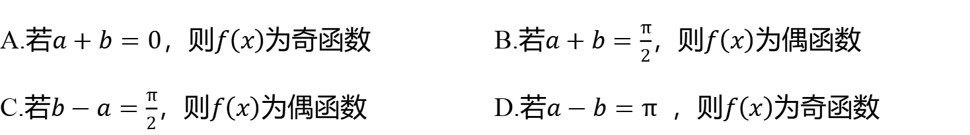
&2& 三角函数的奇偶性
典例2 已知函数$f\left(x\right)=cos\left(x+a\right)+sin\left(x+b\right)$ ，则( ) .
B
A.若$a+b=0$，则$f\left(x\right)$为奇函数 B.若$a+b=\frac{π}{2}$，则$f\left(x\right)$ 为偶函数
C.若$b−a=\frac{π}{2}$，则$f\left(x\right)$为偶函数 D.若$a−b=π$ ，则$f\left(x\right)$ 为奇函数

Slide 24
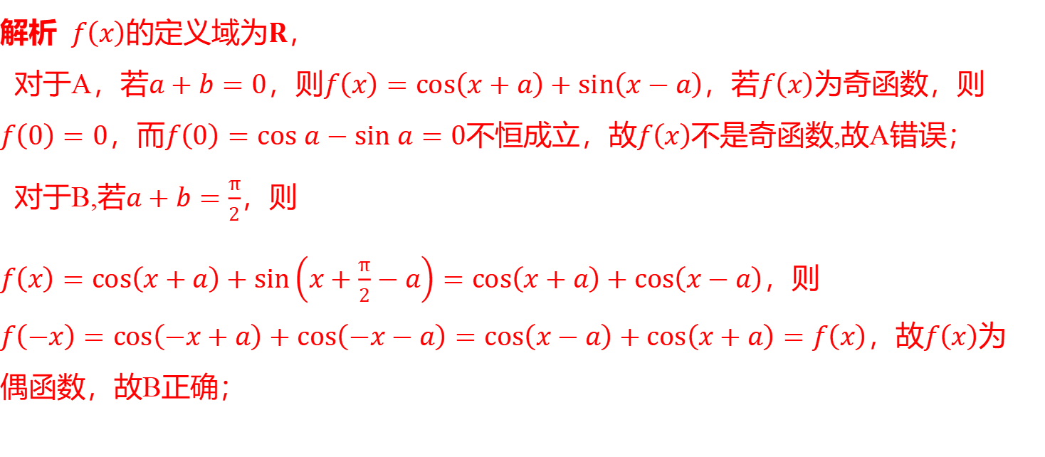
解析 $f\left(x\right)$的定义域为$R$ ，
对于A，若$a+b=0$，则$f\left(x\right)=cos\left(x+a\right)+sin\left(x−a\right)$，若$f\left(x\right)$ 为奇函数，则
$f\left(0\right)=0$，而$f\left(0\right)=cos a−sin a=0$不恒成立，故$f\left(x\right)$ 不是奇函数,故A错误；
对于B,若$a+b=\frac{π}{2}$ ，则
$f\left(x\right)=cos\left(x+a\right)+sin\left(x+\frac{π}{2}−a\right)=cos\left(x+a\right)+cos\left(x−a\right)$ ，则
$f\left(−x\right)=cos\left(−x+a\right)+cos\left(−x−a\right)=cos\left(x−a\right)+cos\left(x+a\right)=f\left(x\right)$，故$f\left(x\right)$ 为
偶函数，故B正确；

Slide 25
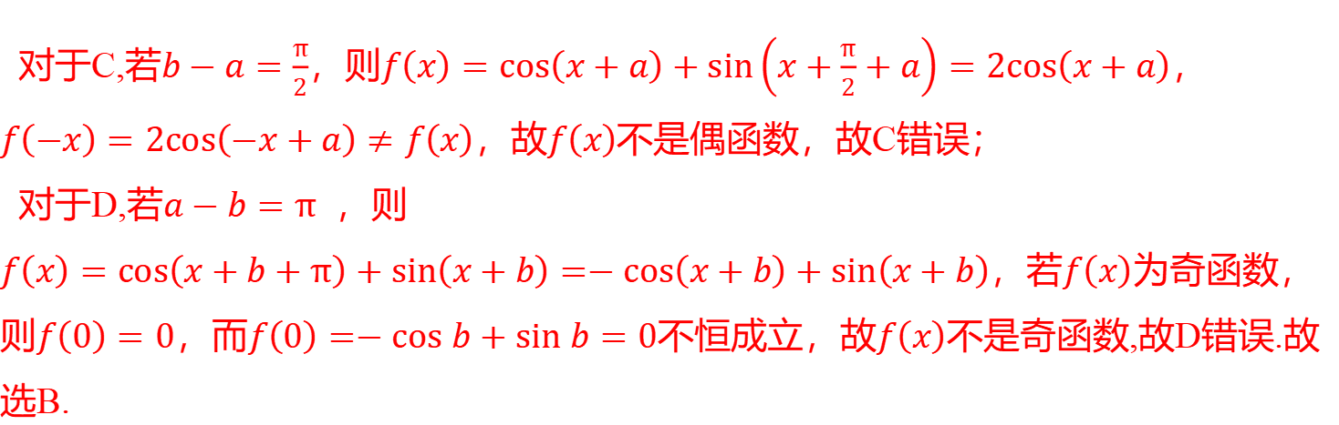
对于C,若$b−a=\frac{π}{2}$，则$f\left(x\right)=cos\left(x+a\right)+sin\left(x+\frac{π}{2}+a\right)=2cos\left(x+a\right)$ ，
$f\left(−x\right)=2cos\left(−x+a\right)≠f\left(x\right)$，故$f\left(x\right)$ 不是偶函数，故C错误；
对于D,若$a−b=π$ ，则
$f\left(x\right)=cos\left(x+b+π\right)+sin\left(x+b\right)=−cos\left(x+b\right)+sin\left(x+b\right)$，若$f\left(x\right)$ 为奇函数，
则$f\left(0\right)=0$，而$f\left(0\right)=−cos b+sin b=0$不恒成立，故$f\left(x\right)$ 不是奇函数,故D错误.故
选B.

Slide 26
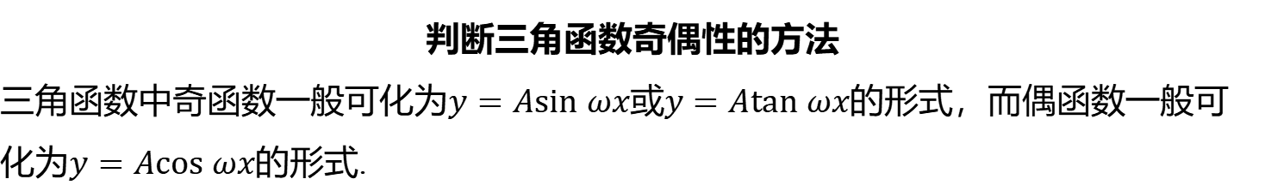
判断三角函数奇偶性的方法
三角函数中奇函数一般可化为$y=Asin ωx$或$y=Atan ωx$ 的形式，而偶函数一般可
化为$y=Acos ωx$ 的形式.

Slide 27

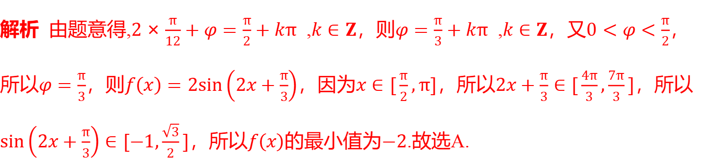
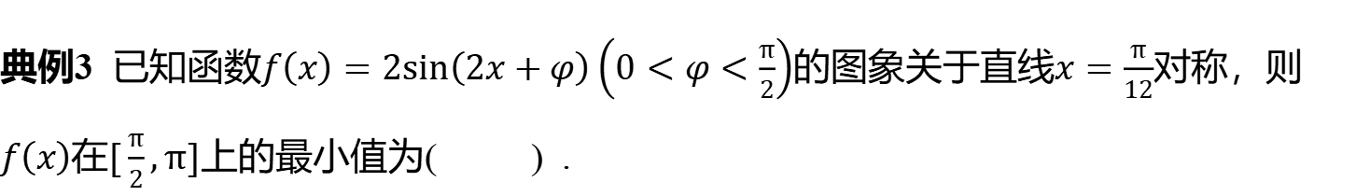
&3& 三角函数的对称性
典例3 已知函数$f\left(x\right)=2sin\left(2x+φ\right)\left(0<φ<\frac{π}{2}\right)$的图象关于直线$x=\frac{π}{12}$ 对称，则
$f\left(x\right)$在$[\frac{π}{2},π]$ 上的最小值为( ) .
A
A.$−2$ B.$−\sqrt{3}$ C.$−1$ D.$−\sqrt{2}$
解析 由题意得,$2×\frac{π}{12}+φ=\frac{π}{2}+kπ$ ,$k∈Z$，则$φ=\frac{π}{3}+kπ$ ,$k∈Z$，又$0<φ<\frac{π}{2}$ ，
所以$φ=\frac{π}{3}$，则$f\left(x\right)=2sin\left(2x+\frac{π}{3}\right)$，因为$x∈[\frac{π}{2},π]$，所以$2x+\frac{π}{3}∈[\frac{4π}{3},\frac{7π}{3}]$ ，所以
$sin\left(2x+\frac{π}{3}\right)∈[−1,\frac{\sqrt{3}}{2}]$，所以$f\left(x\right)$的最小值为$−2$ .故选A.

Slide 28
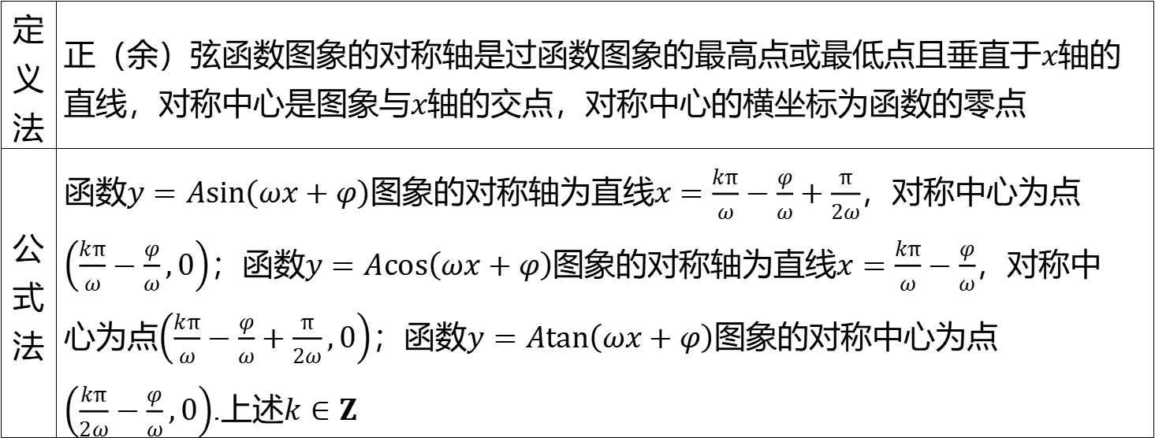
三角函数的对称性问题的两种求解方法
定 义 法 | 正（余）弦函数图象的对称轴是过函数图象的最高点或最低点且垂直于$x$ 轴的 直线，对称中心是图象与$x$ 轴的交点，对称中心的横坐标为函数的零点
公 式 法 | 函数$y=Asin\left(ωx+φ\right)$图象的对称轴为直线$x=\frac{kπ}{ω}−\frac{φ}{ω}+\frac{π}{2ω}$ ，对称中心为点 $\left(\frac{kπ}{ω}−\frac{φ}{ω},0\right)$；函数$y=Acos\left(ωx+φ\right)$图象的对称轴为直线$x=\frac{kπ}{ω}−\frac{φ}{ω}$ ，对称中 心为点$\left(\frac{kπ}{ω}−\frac{φ}{ω}+\frac{π}{2ω},0\right)$；函数$y=Atan\left(ωx+φ\right)$ 图象的对称中心为点 $\left(\frac{kπ}{2ω}−\frac{φ}{ω},0\right)$.上述$k∈Z$

Slide 29

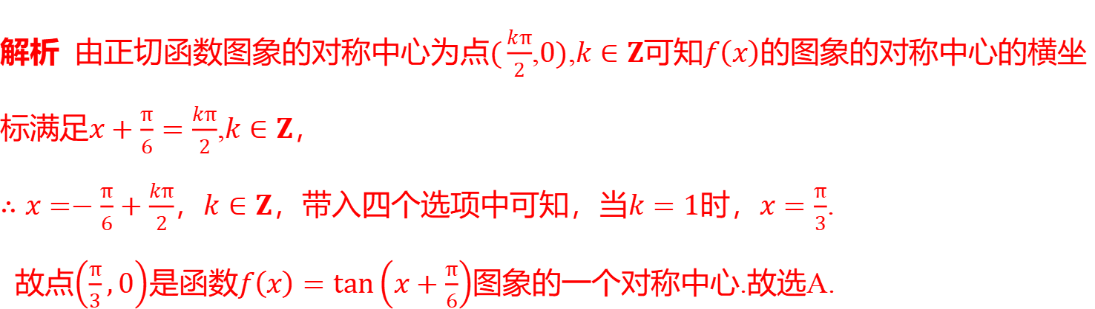
1. 函数$f\left(x\right)=tan\left(x+\frac{π}{6}\right)$ 的图象的一个对称中心是点( ) .
A
A.$\left(\frac{π}{3},0\right)$ B.$\left(\frac{π}{4},0\right)$ C.$\left(\frac{π}{2},0\right)$ D.$\left(\frac{π}{6},0\right)$
解析 由正切函数图象的对称中心为点$(\frac{kπ}{2}$,$0)$,$k∈Z$可知$f\left(x\right)$ 的图象的对称中心的横坐
标满足$x+\frac{π}{6}=\frac{kπ}{2}$,$k∈Z$ ，
$∴x=−\frac{π}{6}+\frac{kπ}{2}$，$k∈Z$，带入四个选项中可知，当$k=1$时，$x=\frac{π}{3}$ .
故点$\left(\frac{π}{3},0\right)$是函数$f\left(x\right)=tan\left(x+\frac{π}{6}\right)$ 图象的一个对称中心.故选A.

Slide 30
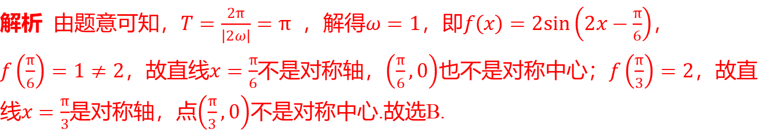
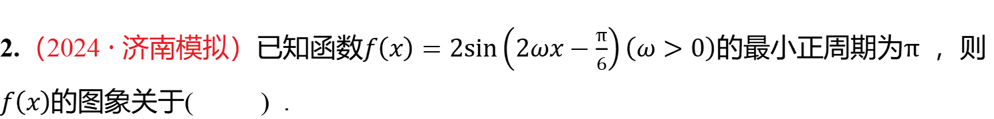
2.（2024 · 济南模拟）已知函数$f\left(x\right)=2sin\left(2ωx−\frac{π}{6}\right)\left(ω>0\right)$的最小正周期为$π$ ，则
$f\left(x\right)$ 的图象关于( ) .
B
A.直线$x=\frac{π}{6}$对称 B.直线$x=\frac{π}{3}$对称 C.点$\left(\frac{π}{6},0\right)$对称 D.点$\left(\frac{π}{3},0\right)$ 对称
解析 由题意可知，$T=\frac{2π}{\left|2ω\right|}=π$ ，解得$ω=1$，即$f\left(x\right)=2sin\left(2x−\frac{π}{6}\right)$ ，
$f\left(\frac{π}{6}\right)=1≠2$，故直线$x=\frac{π}{6}$不是对称轴，$\left(\frac{π}{6},0\right)$也不是对称中心；$f\left(\frac{π}{3}\right)=2$ ，故直
线$x=\frac{π}{3}$是对称轴，点$\left(\frac{π}{3},0\right)$ 不是对称中心.故选B.

Slide 31
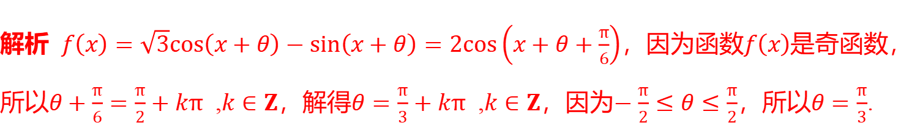

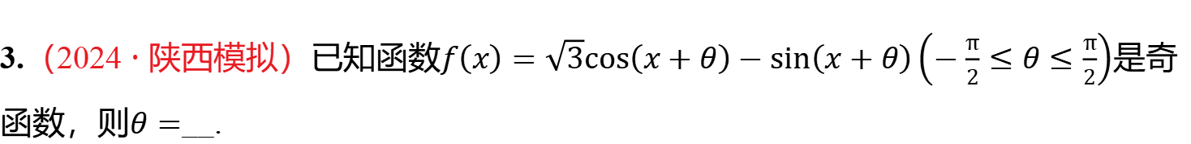
3.（2024 · 陕西模拟）已知函数$f\left(x\right)=\sqrt{3}cos\left(x+θ\right)−sin\left(x+θ\right)\left(−\frac{π}{2}≤θ≤\frac{π}{2}\right)$ 是奇
函数，则$θ=$ __.
$\frac{π}{3}$
解析 $f\left(x\right)=\sqrt{3}cos\left(x+θ\right)−sin\left(x+θ\right)=2cos\left(x+θ+\frac{π}{6}\right)$，因为函数$f\left(x\right)$ 是奇函数，
所以$θ+\frac{π}{6}=\frac{π}{2}+kπ$ ,$k∈Z$，解得$θ=\frac{π}{3}+kπ$ ,$k∈Z$，因为$−\frac{π}{2}≤θ≤\frac{π}{2}$，所以$θ=\frac{π}{3}$ .

Slide 32
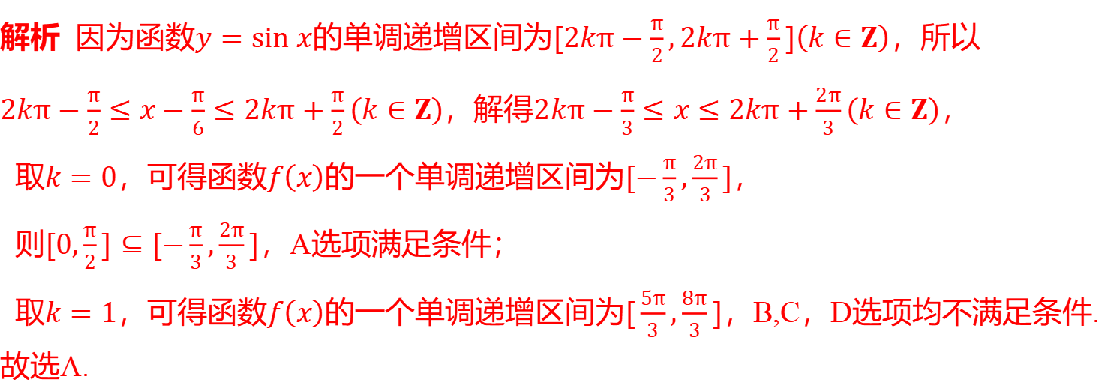
考点三 三角函数的单调性［师生共研］
典例4 以下是函数$f\left(x\right)=7sin\left(x−\frac{π}{6}\right)$ 的单调递增区间的为( ) .
A
A.$[0,\frac{π}{2}]$ B.$[\frac{π}{2},π]$ C.$[π,\frac{3π}{2}]$ D.$[\frac{3π}{2},2π]$
解析 因为函数$y=sin x$的单调递增区间为$[2kπ−\frac{π}{2},2kπ+\frac{π}{2}]\left(k∈Z\right)$ ，所以
$2kπ−\frac{π}{2}≤x−\frac{π}{6}≤2kπ+\frac{π}{2}\left(k∈Z\right)$，解得$2kπ−\frac{π}{3}≤x≤2kπ+\frac{2π}{3}\left(k∈Z\right)$ ，
取$k=0$，可得函数$f\left(x\right)$的一个单调递增区间为$[−\frac{π}{3},\frac{2π}{3}]$ ，
则$[0,\frac{π}{2}]⊆[−\frac{π}{3},\frac{2π}{3}]$ ，A选项满足条件；
取$k=1$，可得函数$f\left(x\right)$的一个单调递增区间为$[\frac{5π}{3},\frac{8π}{3}]$ ，B,C，D选项均不满足条件.
故选A.

Slide 33
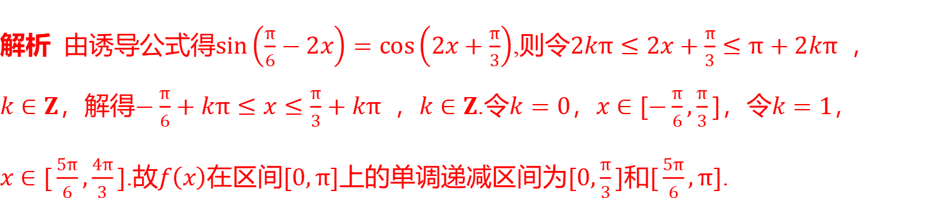

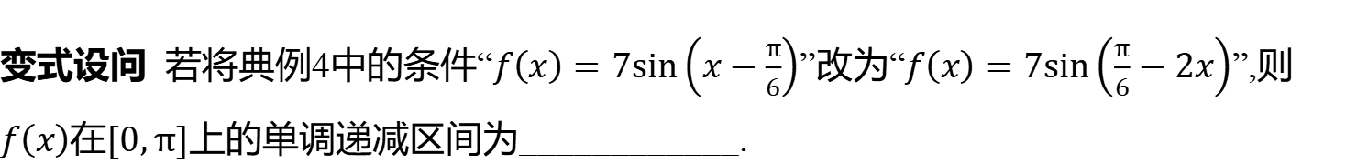
变式设问 若将典例4中的条件“$f\left(x\right)=7sin\left(x−\frac{π}{6}\right)$”改为“$f\left(x\right)=7sin\left(\frac{π}{6}−2x\right)$ ”,则
$f\left(x\right)$在$[0,π]$ 上的单调递减区间为____________.
$[0,\frac{π}{3}]$,$[\frac{5π}{6},π]$
解析 由诱导公式得$sin\left(\frac{π}{6}−2x\right)=cos\left(2x+\frac{π}{3}\right)$,则令$2kπ≤2x+\frac{π}{3}≤π+2kπ$ ，
$k∈Z$，解得$−\frac{π}{6}+kπ≤x≤\frac{π}{3}+kπ$ ，$k∈Z$.令$k=0$，$x∈[−\frac{π}{6},\frac{π}{3}]$，令$k=1$ ，
$x∈[\frac{5π}{6},\frac{4π}{3}]$.故$f\left(x\right)$在区间$[0,π]$上的单调递减区间为$[0,\frac{π}{3}]$和$[\frac{5π}{6},π]$ .

Slide 34
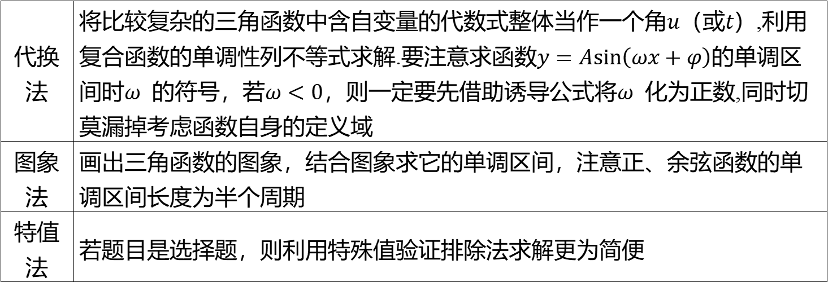
求三角函数单调区间的三种方法
代换 法 | 将比较复杂的三角函数中含自变量的代数式整体当作一个角$u$（或$t$ ）,利用 复合函数的单调性列不等式求解.要注意求函数$y=Asin\left(ωx+φ\right)$ 的单调区 间时$ω$ 的符号，若$ω<0$，则一定要先借助诱导公式将$ω$ 化为正数,同时切 莫漏掉考虑函数自身的定义域
图象 法 | 画出三角函数的图象，结合图象求它的单调区间，注意正、余弦函数的单 调区间长度为半个周期
特值 法 | 若题目是选择题，则利用特殊值验证排除法求解更为简便

Slide 35

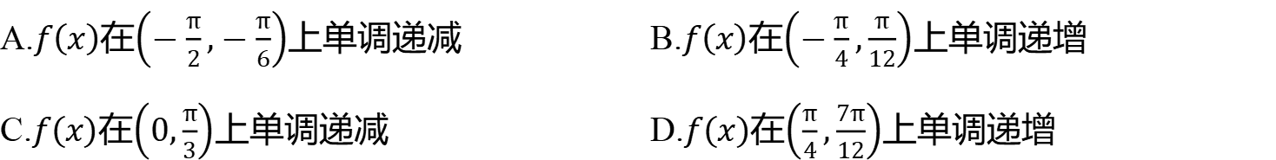
（2022 · 北京卷）已知函数$f\left(x\right)=\cos^{2}x−\sin^{2}x$ ，则( ) .
C
A.$f\left(x\right)$在$\left(−\frac{π}{2},−\frac{π}{6}\right)$上单调递减 B.$f\left(x\right)$在$\left(−\frac{π}{4},\frac{π}{12}\right)$ 上单调递增
C.$f\left(x\right)$在$\left(0,\frac{π}{3}\right)$上单调递减 D.$f\left(x\right)$在$\left(\frac{π}{4},\frac{7π}{12}\right)$ 上单调递增

Slide 36
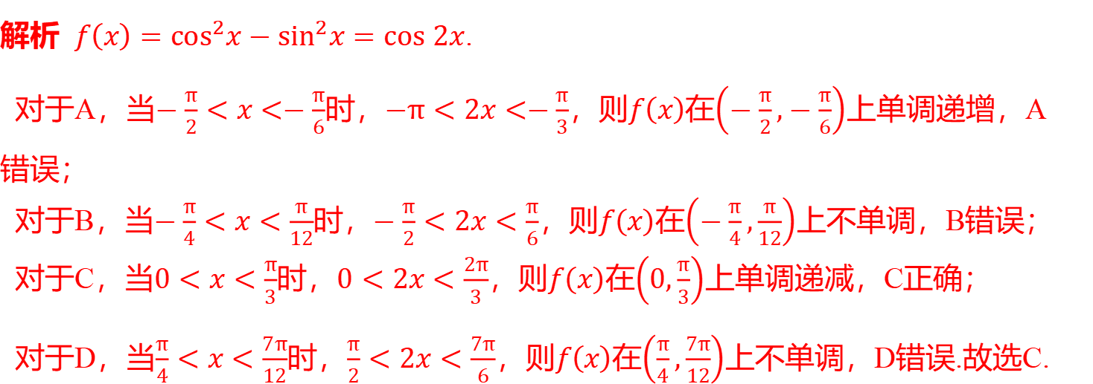
解析 $f\left(x\right)=\cos^{2}x−\sin^{2}x=cos 2x$ .
对于A，当$−\frac{π}{2}<x<−\frac{π}{6}$时，$−π<2x<−\frac{π}{3}$，则$f\left(x\right)$在$\left(−\frac{π}{2},−\frac{π}{6}\right)$ 上单调递增，A
错误；
对于B，当$−\frac{π}{4}<x<\frac{π}{12}$时，$−\frac{π}{2}<2x<\frac{π}{6}$，则$f\left(x\right)$在$\left(−\frac{π}{4},\frac{π}{12}\right)$ 上不单调，B错误；
对于C，当$0<x<\frac{π}{3}$时，$0<2x<\frac{2π}{3}$，则$f\left(x\right)$在$\left(0,\frac{π}{3}\right)$ 上单调递减，C正确；
对于D，当$\frac{π}{4}<x<\frac{7π}{12}$时，$\frac{π}{2}<2x<\frac{7π}{6}$，则$f\left(x\right)$在$\left(\frac{π}{4},\frac{7π}{12}\right)$ 上不单调，D错误.故选C.

